Slide 1
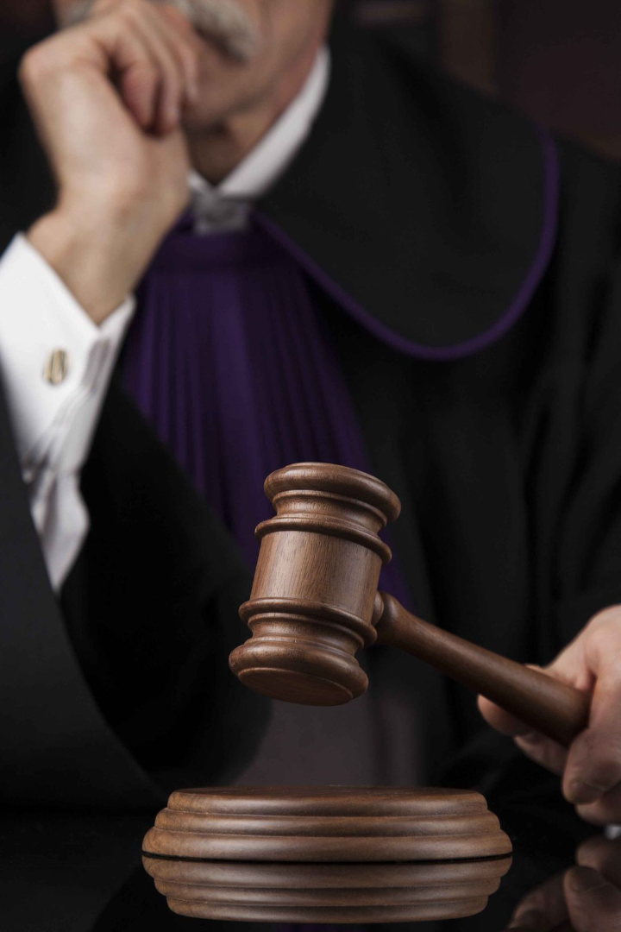
newUROKI.net
Презентация «Профессия: юрист»
Добро пожаловать на профориентационную встречу кафедры юриспруденции ФГБОУ ВО «ХТУ»

Slide 2
newUROKI.net
Введение в профессию юриста
История профессии
Юриспруденция - одно из старейших направлений в науке. От старинных караванных судов до наших современных судебных процессов.
Общая характеристика
Юрист - это профессионал, который представляет права своих клиентов и обеспечивает их исполнение в различных ситуациях.
Сферы применения
Юристы могут работать в различных областях, таких как право собственности, корпоративное право, право налогов и трудовое право.

Slide 3
newUROKI.net
Специализации в юридической сфере
1
Корпоративное право.
Это занимательно, в этой области можно работать с крупными корпорациями и решать интересные юридические вопросы в связи с их деятельностью.
Гражданское право.
2
В гражданском праве специалисты решают вопросы связанные с частными лицами и их правами: наследство, семейное право, недвижимость и т. д.
3
Уголовное право.
Юристы, работающие в этой области, занимаются вопросами, связанными с обвинением и защитой от обвинений в уголовных делах.

Slide 4
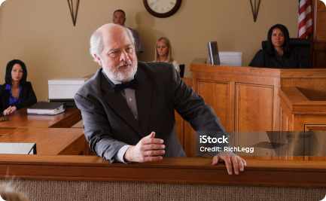
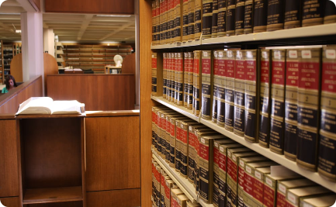
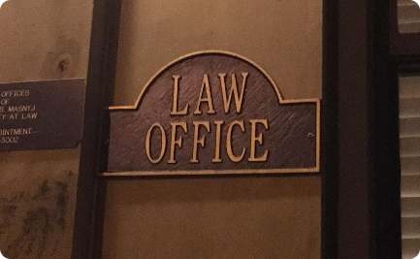
newUROKI.net
Качества успешного юриста
Стрессоустойчивость
Знание законодательства
Коммуникабельность
Юридическая работа часто связана с высоким уровнем стресса. Хороший юрист умеет быстро адаптироваться к новым условиям и находить решения в сложных ситуациях.
Юристы часто работают с людьми, включая своих клиентов и сотрудников, поэтому важно иметь отличные навыки коммуникации и убедительности.
Чтение законов - обязательное занятие для каждого юриста, поэтому необходимо постоянно изучать новые изменения в законодательстве.

Slide 5
newUROKI.net
Возможности для развития карьеры в юриспруденции
1
Повышение квалификации
Юридический рынок постоянно меняется, поэтому важно постоянно обучаться для получения новых навыков и знаний.
2
Перспективы карьерного роста
Юридическая работа предлагает много возможностей для карьерного роста в крупных юридических фирмах и организациях.
3
Полезные контакты
Социальное и профессиональное общение может привести к появлению новых возможностей в карьере.

Slide 6
newUROKI.net
Ролевая игра: «День в жизни юриста»
Для того, чтобы лучше понять, как работает юрист, давайте изобразим его работу на примере заключения договора о покупке квартиры.
Абитуриенты будут играть роли клиента и юриста. Клиент должен предоставить юристу информацию о квартире, которую он собирается купить, а юрист должен проверить документы и помочь с заключением договора.

Slide 7
newUROKI.net
Вопросы и ответы абитуриентов: обсуждение итогов
Какие возможности для обучения я могу получить?
Можно ли зарабатывать хорошие деньги в юриспруденции?
1
Как сложно работать в этой области?
2
3
Сложность работы зависит от области применения юридических знаний, а также от ваших личных качеств, таких как стрессоустойчивость и коммуникабельность.
Существует множество возможностей для обучения и повышения квалификации, включая специальные курсы и мастер-классы, а также возможности стажировки в крупных юридических фирмах.
Да, юридическая работа может оказаться очень прибыльной, особенно если работать в крупном городе или в крупной юридической фирме.

Slide 8
newUROKI.net
Подведение итогов:
На занятии мы познакомились с интересными фактами о профессии юриста, рассмотрели основные области применения юридических знаний, а также обсудили качества, которые делают юристов успешными.
Надеемся, что эта презентация помогла расширить ваши горизонты в области юриспруденции!

